Slide 1


Slide 2
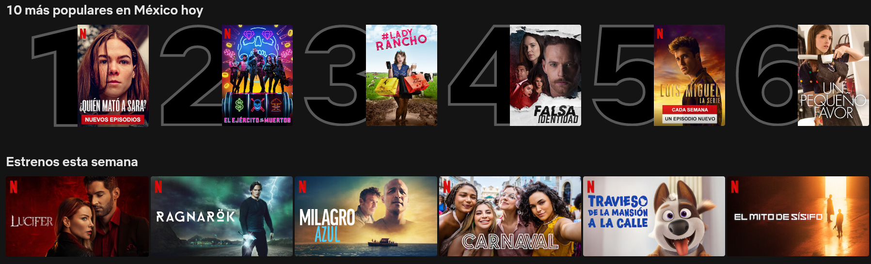
Objetivo General
Quién no ha sufrido navegando por el contenido de netflix?
Actualmente netflix cuenta con tantas películas que es difícil saber cuáles películas son nuevas o se han agregado en estos momentos.
Netflix cuenta con Novedades populares la cual se vé así:

Slide 3
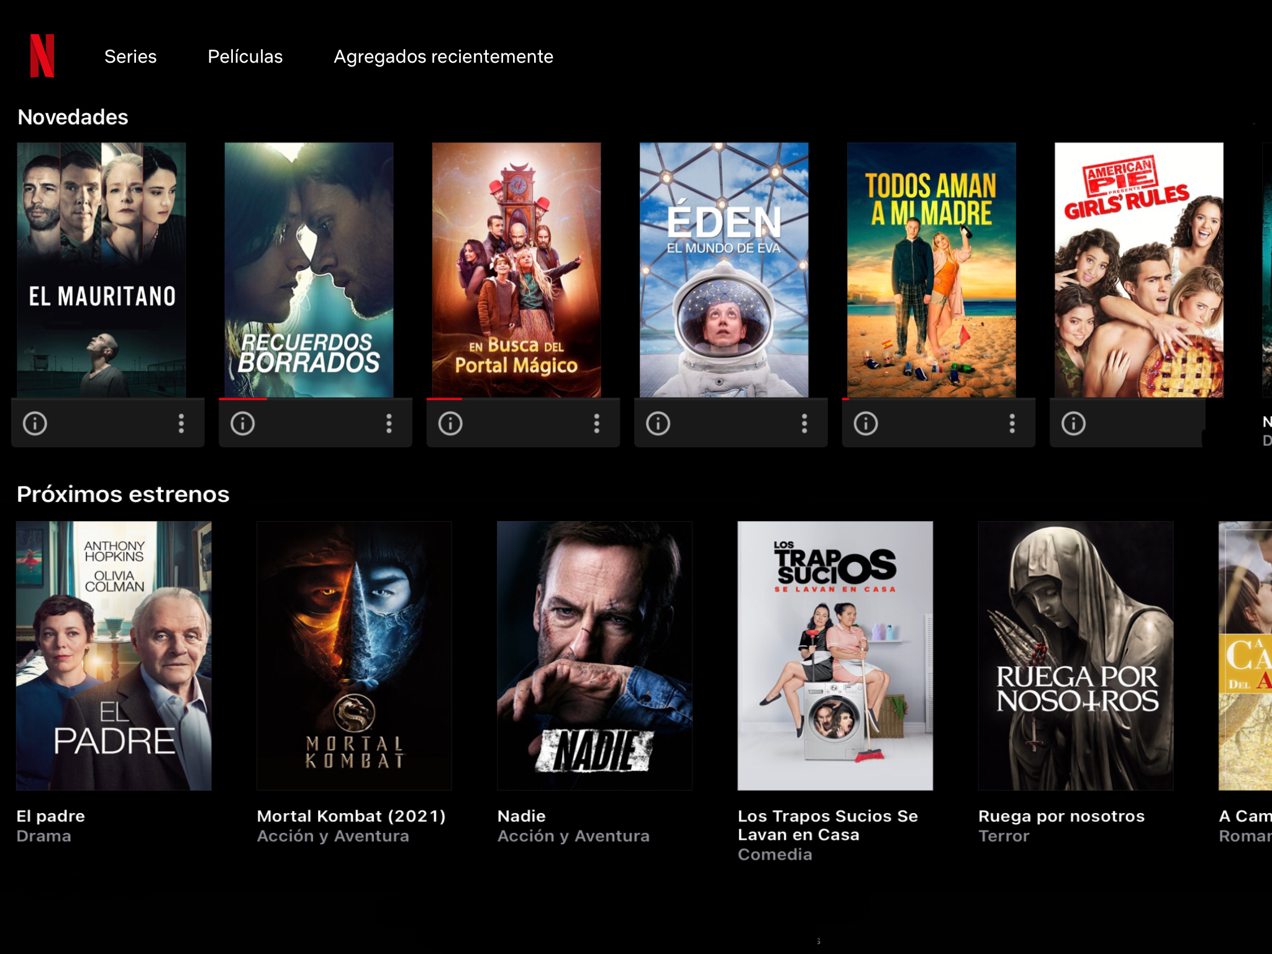
Esto no es relevante para el espectador ya que es algo que puede ver en todos lados, y no está realmente actualizado, el plan de este proyecto es mejorar el sistema de Novedades Populares para que la información sea más precisa para el usuario siguiendo la temática de NETFLIX.
Prototipo no imagen final

Slide 4
Definición del sistema
Para este proyecto se replicará la página de Netflix, su inicio de sesión, la creación de usuario, la información de planes y las páginas de Inicio, Serie, Peliculas.
Nos centraremos en la parte de Novedades populares, la cuales haremos un rediseño de esta para mostrar lo que va a salir y lo que acaba de salir.

Slide 5

Usuario final
Nuestro usuario final es realmente todos los usuarios de Netflix, dándole preferencia a los usuarios que son fanáticos de las películas y buscan ver el 100% de las películas

Slide 6
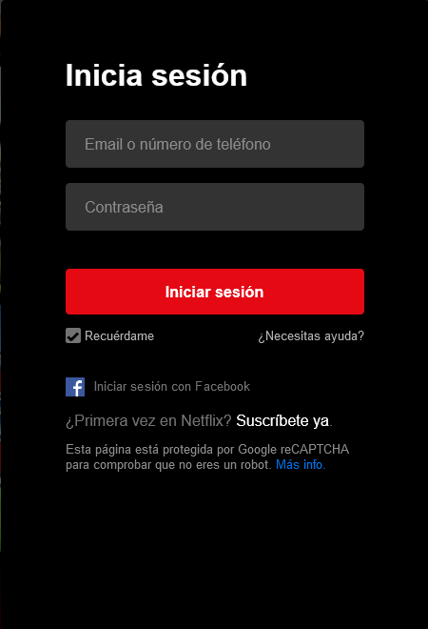
Prototipo
En este prototipo se utiliza PHP para el guardado de información de usuario, también de ahí se obtienen las imágenes y las actualizaciones de lo que es nuevo y lo que está por salir.

Slide 7
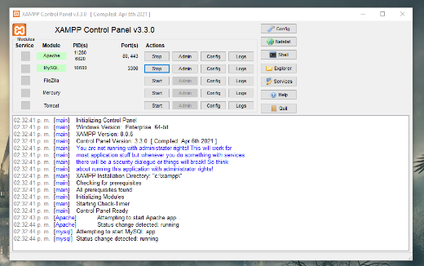
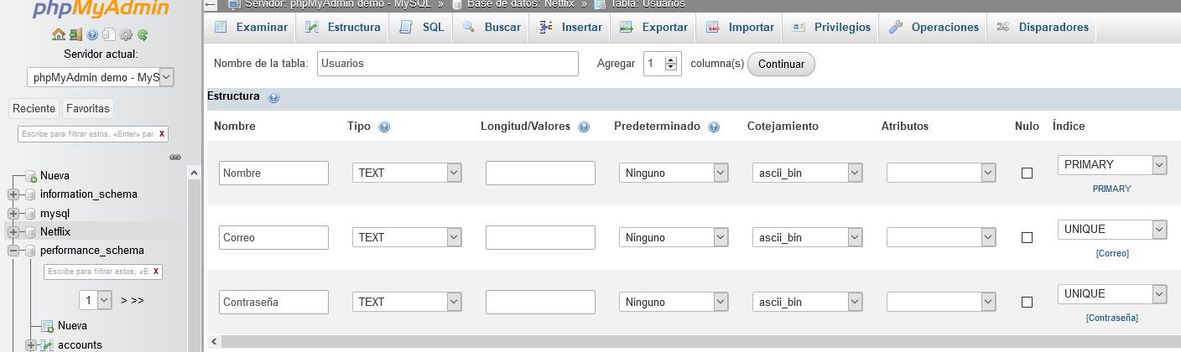
Base de datos
Se utiliza XAMPP para conectar PHP con MySQL el cual corre en un servidor Apache local.
Y utilizamos PHPMyAdmin para la creación y mantenimiento de la base de datos

Slide 8
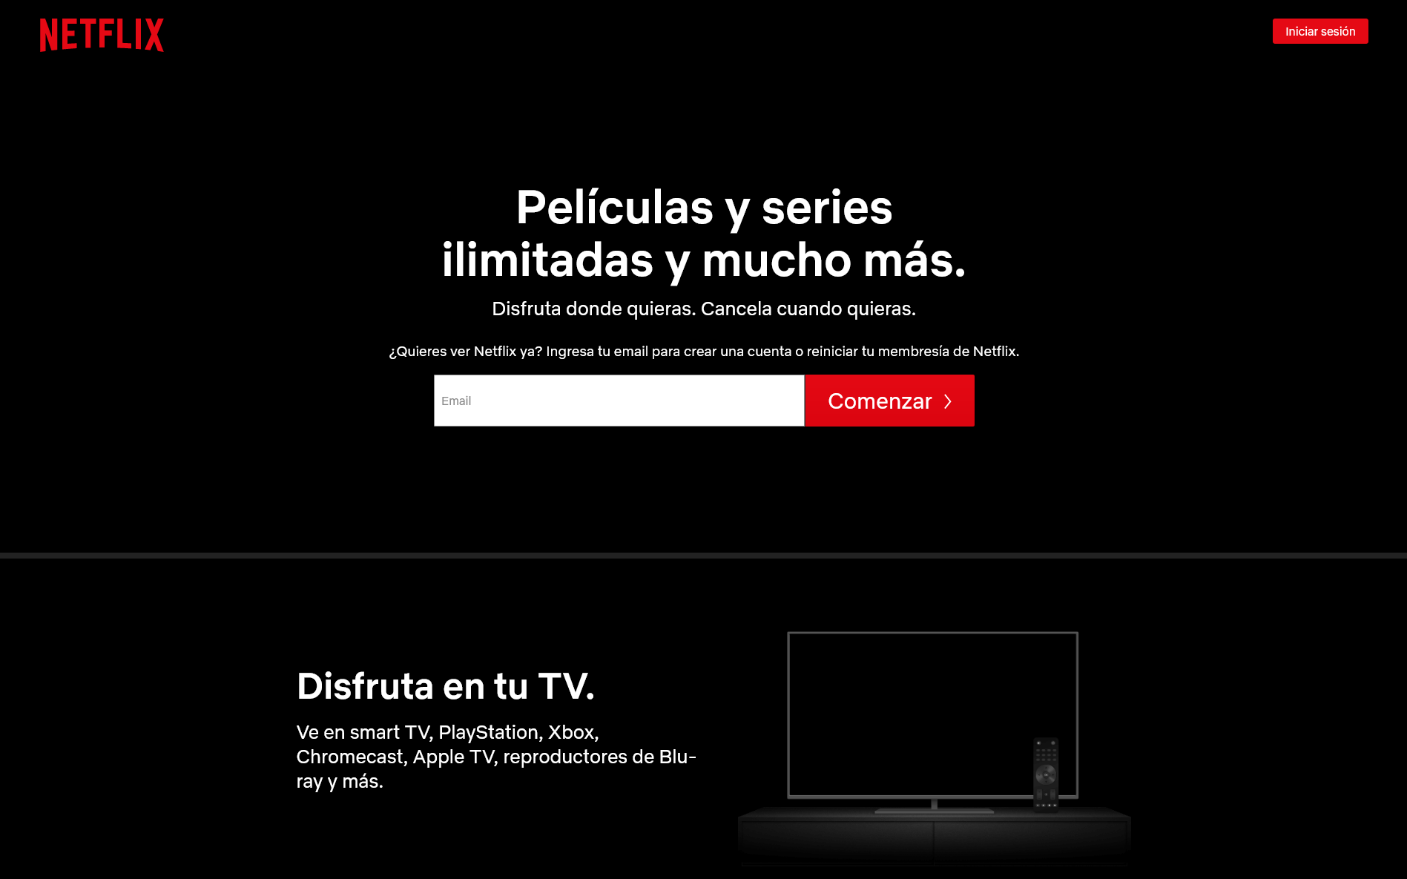

Slide 9
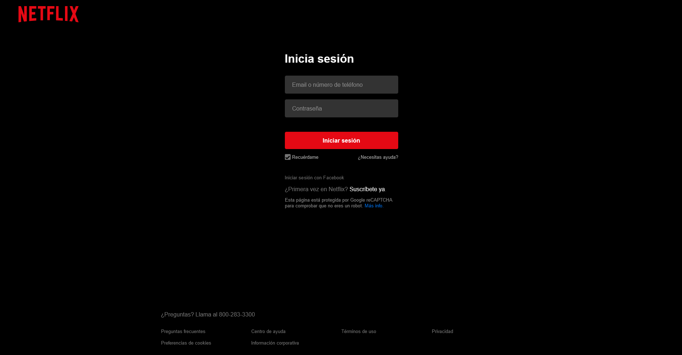

Slide 10
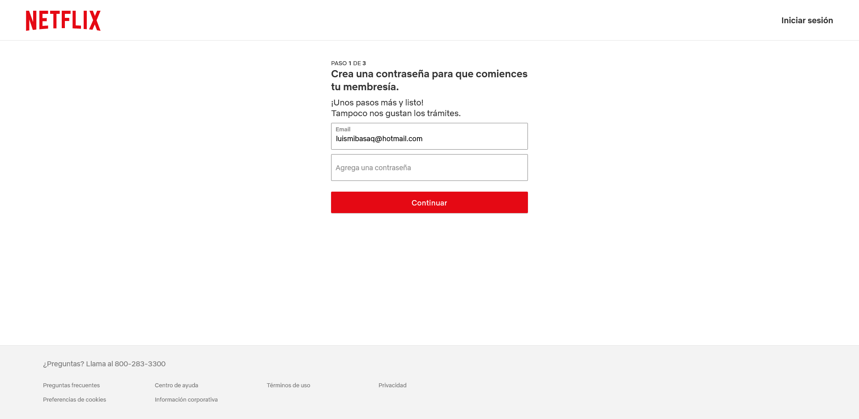

Slide 11
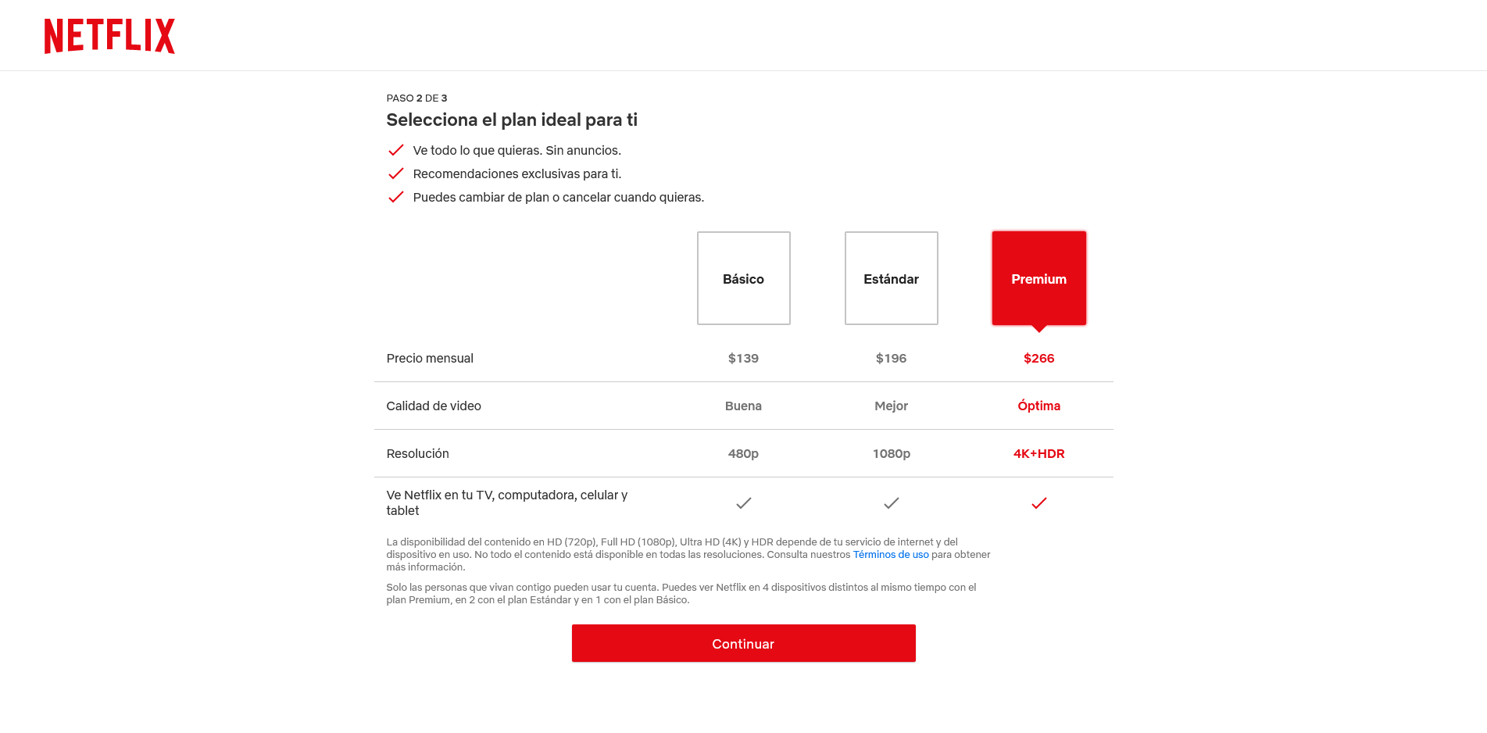

Slide 12
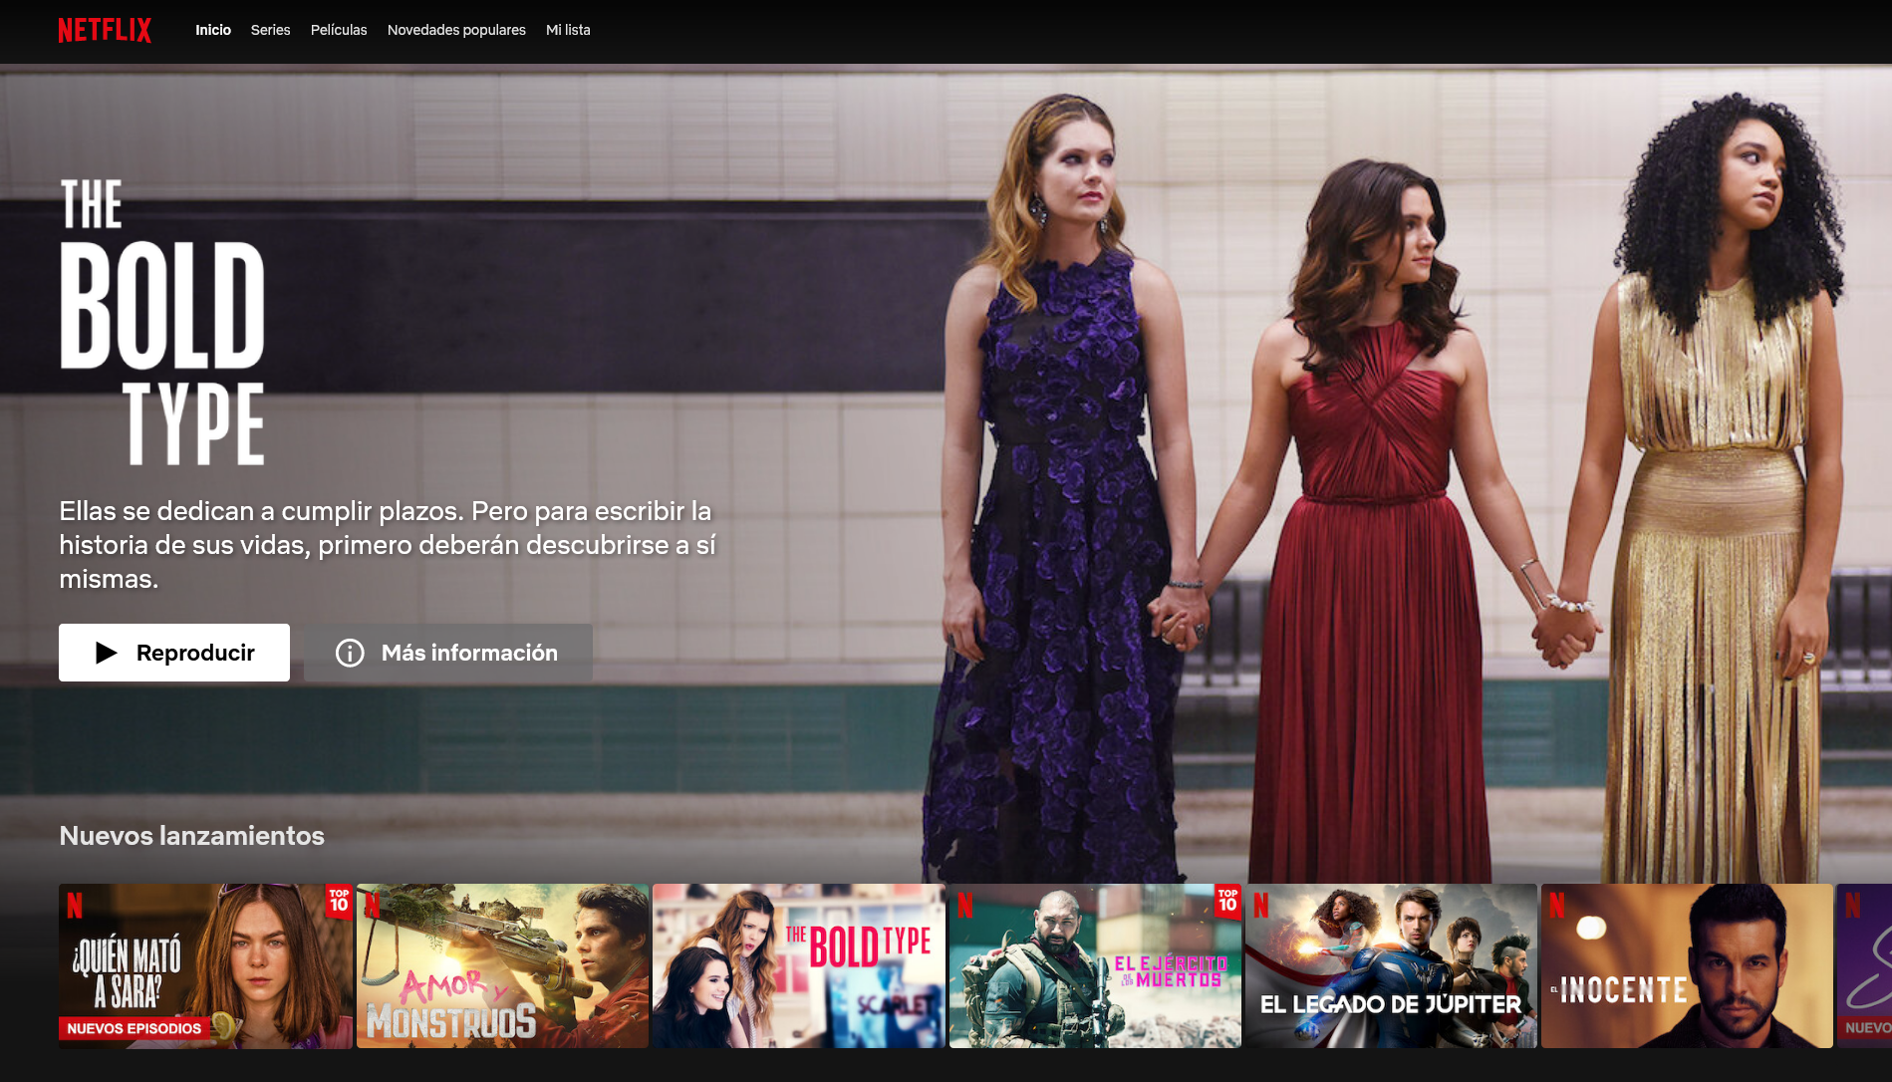

Slide 13
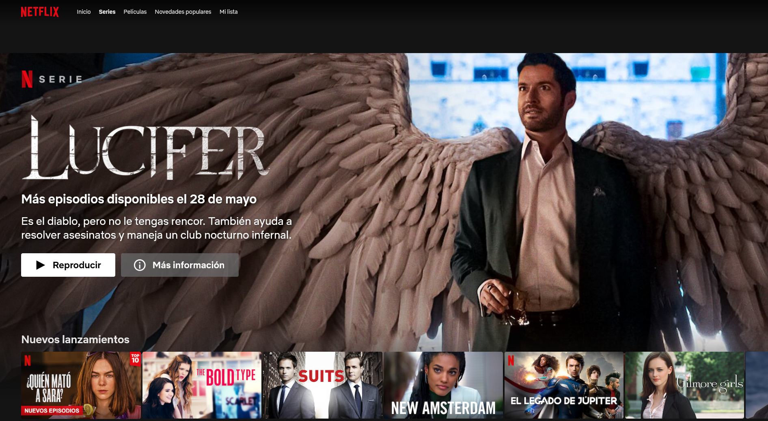

Slide 15
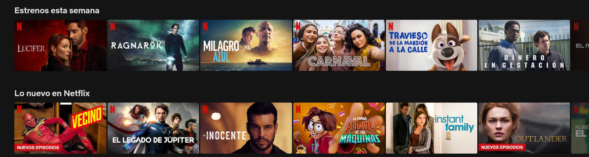


Novedades

Slide 16
Cambios en la página
Tenemos la sección de Agregado esta semana, el cual es una sección con lo que netflix añade semanalmente, esto no considera lo que sale como estreno.
La sección de lo nuevo en Netflix, añade lo que sale este año como estreno, solo hay películas o series que se estrenaron en este mes.
Y por último encontramos una sección en gris con Proximamente, el cual te da la información de la película o serie que saldrá en un futuro.

